Slide 1
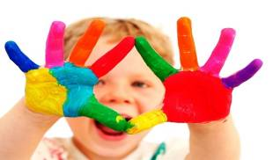
ВЕСЕЛЫЕ ЛАДОШКИ
Музыкальная игра
для детей младшего
и среднего возраста

Slide 2
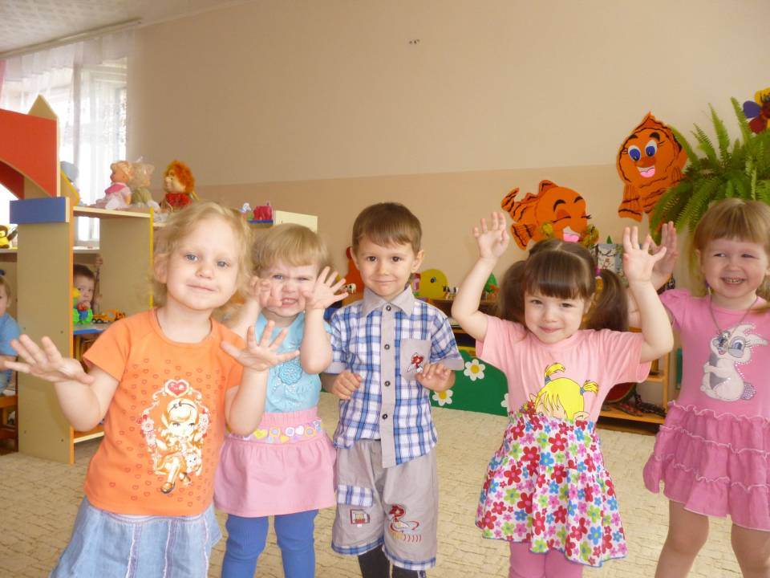

Slide 3
Задачи: - учить слушать и слышать музыку -определять характер музыки ( что делают ладошки: спят, гуляют или пляшут). - выполнять ладошками в соответствии с музыкой, доставить радость от игры. - развивать коммуникативные навыки, моторику рук.

Slide 4
Методика проведения игры:
Родитель обращает внимание детей на ладошки, просит ребенка показать их ему. Спрашивает, что умеют делать ладошки. Ребенок отвечают – хлопать. Ребенок хлопает, родитель хвалит ребенка. Предлагает послушать сказку, про веселые ладошки.

Slide 5
« Жили – были Веселые ладошки, встали рано утром и отправились гулять и всем при встрече кивали головкой и говорили «привет!»
Веселые ладошки
Шагают по дорожке!
Под музыку ребенок шагает и приветствуют маму или папу.

Slide 6
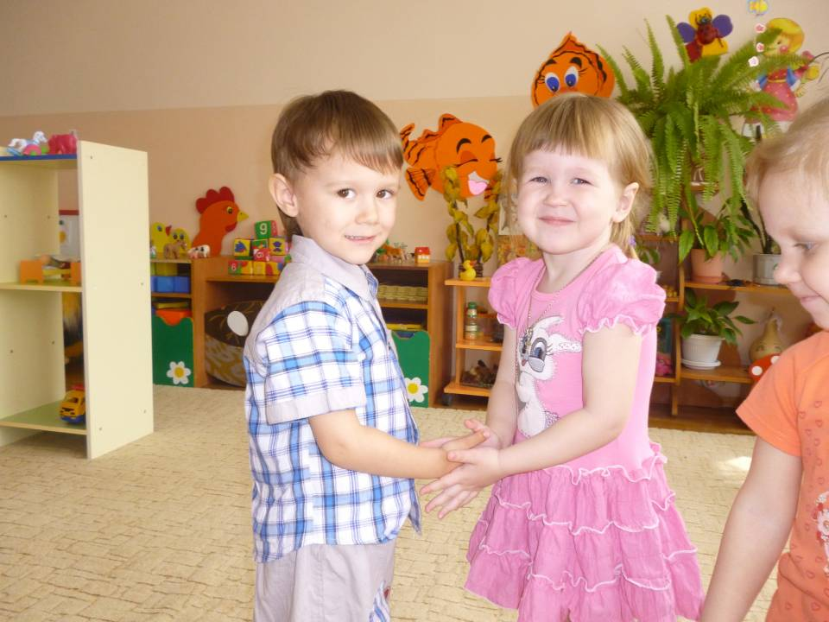

Slide 7
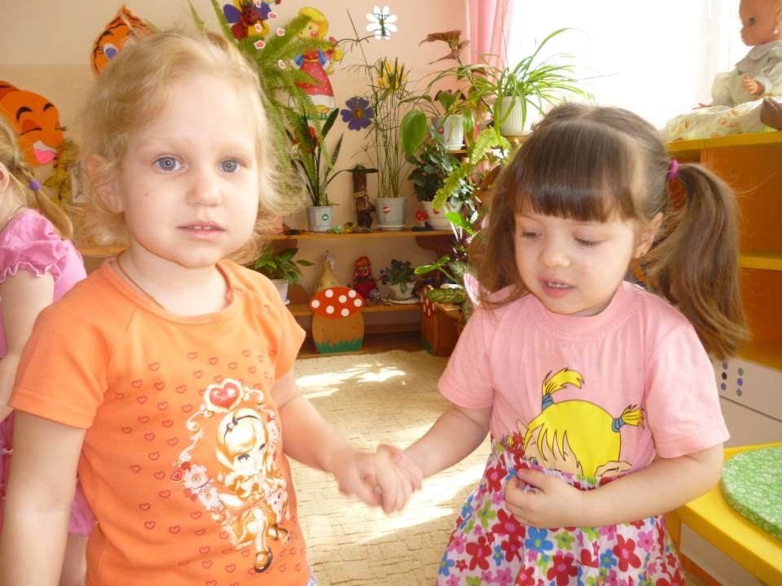

Slide 8
Ладошки были рады встрече с друзьями и стали танцевать.
А теперь ладошки наши,
для вас весело попляшут!
На смену музыки – ладошки пляшут (звучит плясовая мелодия).

Slide 9
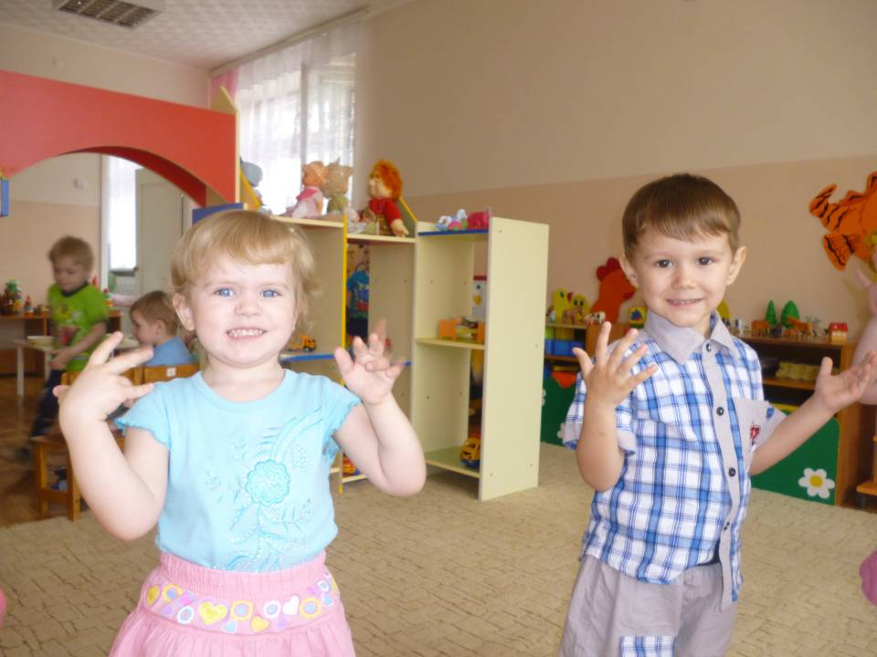

Slide 10
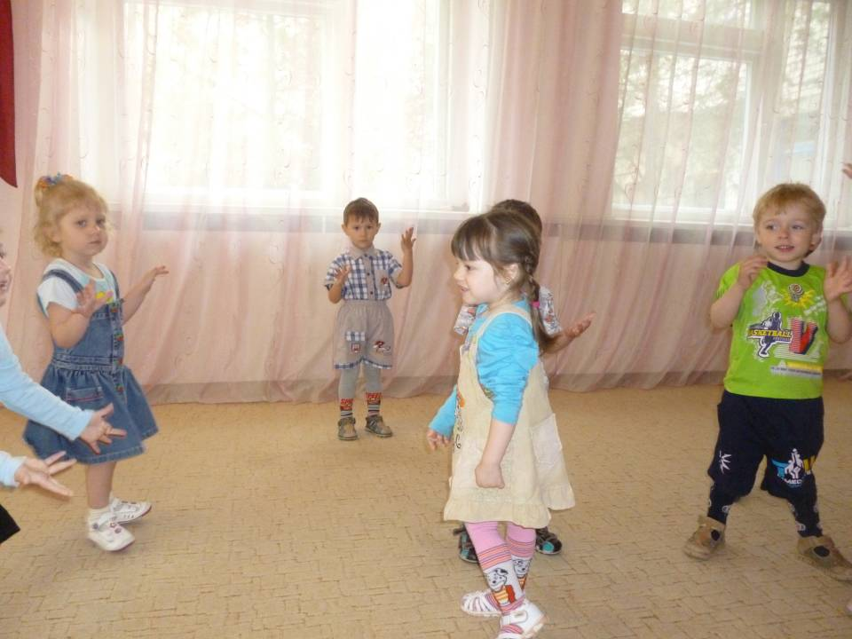

Slide 11
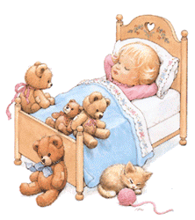
Танцевали, танцевали Веселые ладошки и устали, легли отдохнуть и уснули( звучит колыбельная мелодия, ребенок качает ладошки перед собою).
Весело плясали,
Теперь легли, поспали!

Slide 12
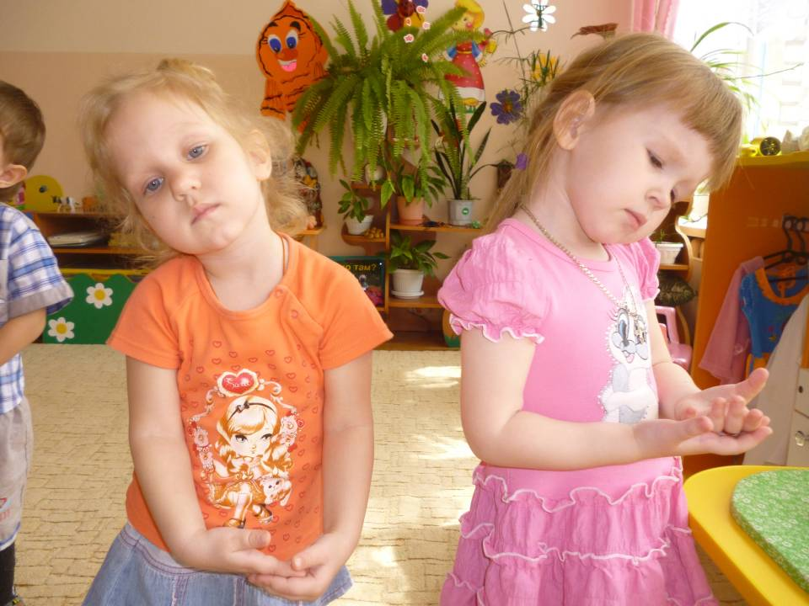

Slide 13
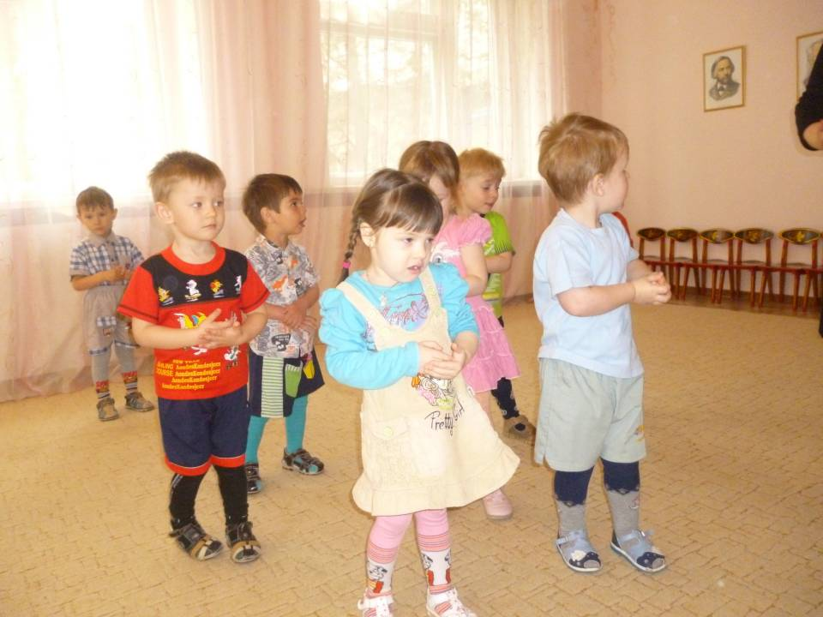

Slide 14
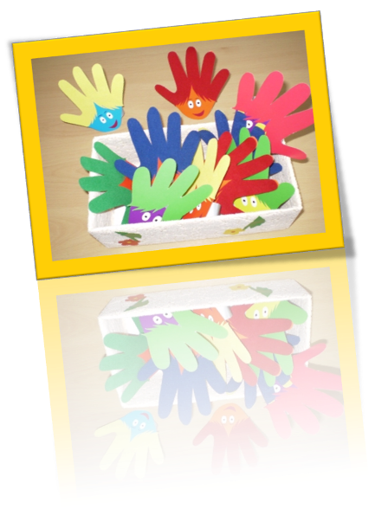
В последующем дети определяют характер музыки и выполняют соответствующие действия, без подсказки взрослого. В эту игру можно играть с куклой, мишкой, любимой игрушкой ребенка.

Slide 15
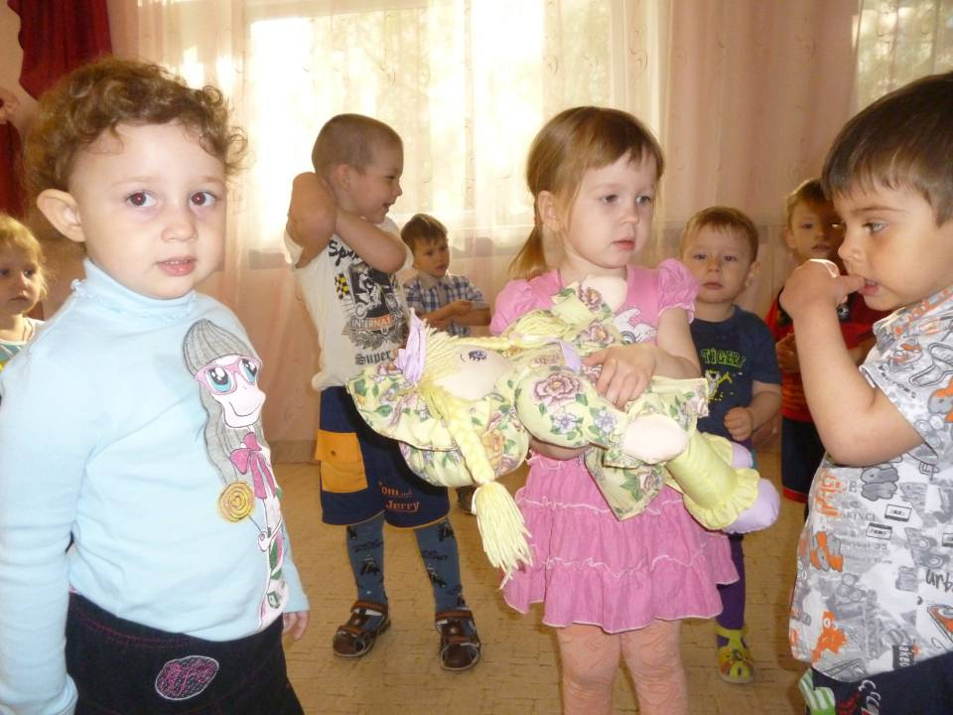

Slide 16
«Безусловно, личный пример является важнейшим фактором.
Недаром говорят: "Ребенок учится тому,
что видит у себя в дому"»
Удачи вам в творчестве с вашими детьми.

Slide 17
